Slide 1
CHÀO MỪNG CÁC EM
ĐẾN VỚI TIẾT HỌC HÔM NAY
Giáo viên: Võ Thị Thanh Uyên

Slide 2
BÀI 23
THỰC HÀNH XÂY DỰNG
KHÓA LƯỠNG PHÂN

Slide 3
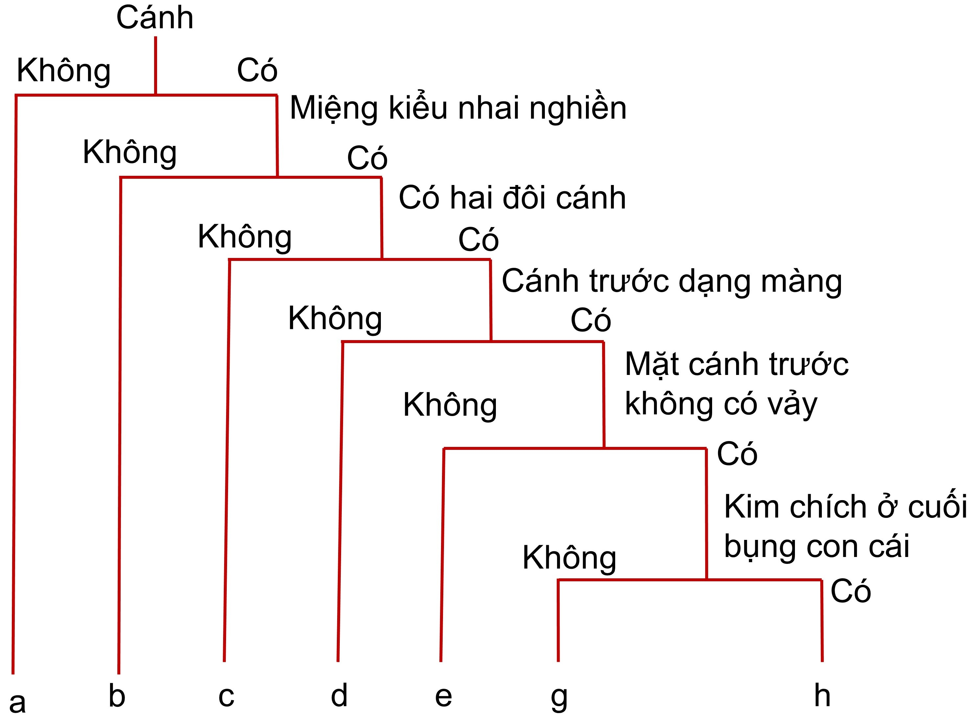
Bài 23: THỰC HÀNH XÂY DỰNG KHÓA LƯỠNG PHÂN
1. Chuẩn bị:
2. Cách tiến hành:
a. Tìm hiểu sơ đồ khóa lưỡng phân bảy bộ côn trùng:
Quan sát hình 23.1, em hãy nêu các đặc điểm dùng để phân loại bảy bộ côn trùng?
Cánh: đặc điểm cánh, số lượng cánh
1
2
Đặc điểm miệng
3
Đặc điểm bụng

Slide 4
Cánh
Không
Có
Miệng kiểu nhai nghiền
Không
Có
Có hai đôi cánh
Không
Có
Cánh trước dạng màng
Không
Có
Mặt cánh trước không có vảy
Không
Có
Kim chích ở cuối bụng con cái
Không
Có
Bộ
Không
cánh
Bộ
Cánh nửa
Bộ
Hai cánh
Bộ
Cánh cứng
Bộ
Cánh vảy
Bộ
Cánh mạng
Bộ
Cánh màng

Slide 5
Bài 23: THỰC HÀNH XÂY DỰNG KHÓA LƯỠNG PHÂN
b. Thực hành xây dựng khóa lưỡng phân:
Các bước xây dựng khóa lưỡng phân 5 giới sinh vật:
Xác định đặc điểm đặc trưng của mỗi đại diện sinh vật trong 5 giới.
Dựa vào một đôi đặc điểm đối lập phân chia sinh vật thành 2 nhóm.
Bước
Bước
01
02
Tiếp tục phân chia các nhóm trên thành 2 nhóm cho đến khi mỗi nhóm chỉ còn 1 sinh vật.
Bước
Bước
03
04
Vẽ sơ đồ khóa lưỡng phân.

Slide 6
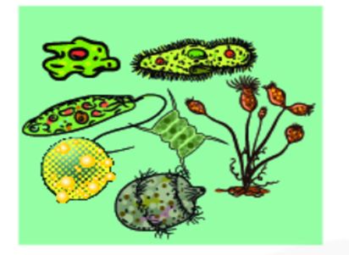
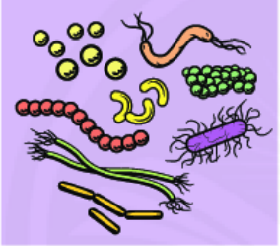
Quan sát hình hoàn thành bảng sau
Giới Thực vật
Giới Nấm
Giới Động vật
Tên 5 giới | Đặc điểm
 | Loại nhân | Cấu tạo cơ thể | Tổng hợp chất hữu cơ | Di chuyển
Giới Nguyên sinh
Giới Khởi sinh

Slide 7
Tên 5 giới | Đặc điểm
 | Loại nhân | Cấu tạo cơ thể | Tổng hợp chất hữu cơ | Di chuyển
Khởi sinh
Nhân sơ
Đơn bào
Dị dưỡng
Có
Nguyên sinh
Nhân thực
Đơn bào
Dị dưỡng
Có
Thực vật
Nhân thực
Đa bào
Tự dưỡng
Không
Nấm
Nhân thực
Đa bào
Dị dưỡng
Không
Động vật
Nhân thực
Đa bào
Dị dưỡng
Có

Slide 8
Dựa vào các đặc điểm của 5 giới trong bảng vừa hoàn thành, em hãy vẽ sơ đồ khóa lưỡng phân 5 giới sinh vật?
Nhân
Sơ
Thực
Cấu tạo cơ thể
Đơn bào
Đa bào
Tổng hợp chất hữu cơ
Tự dưỡng
Dị dưỡng
Di chuyển
Không
Có
Khởi sinh
Nguyên sinh
Thực vật
Nấm
Động vật

Slide 9
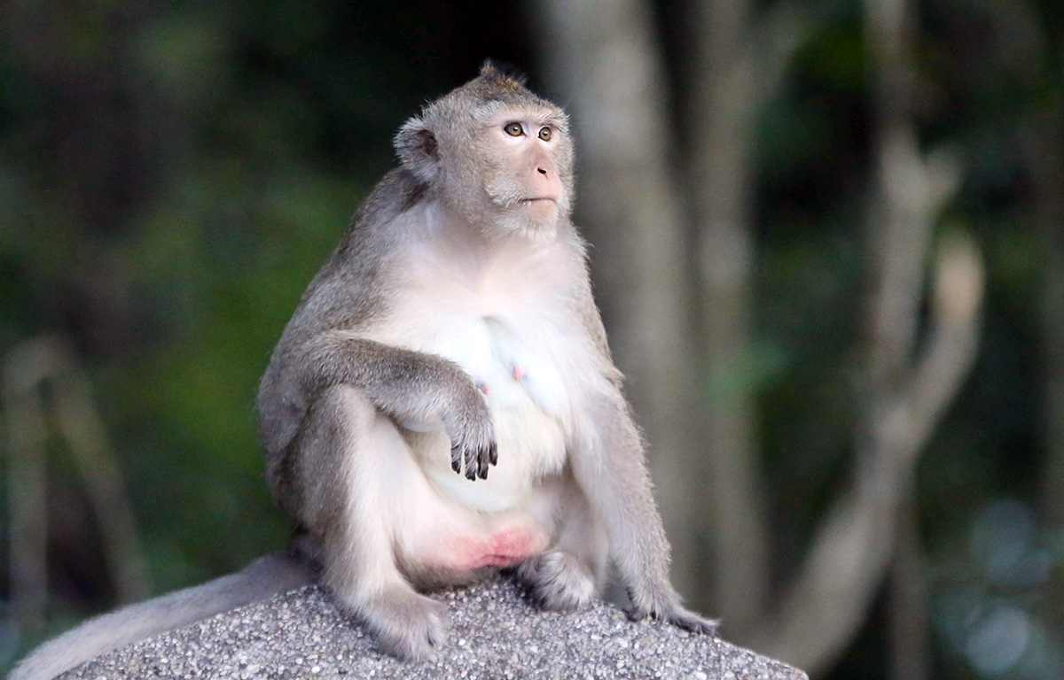
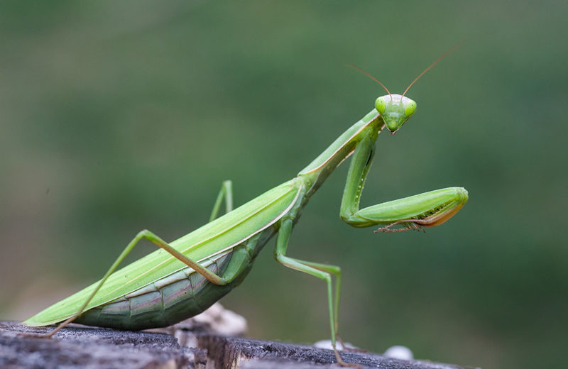
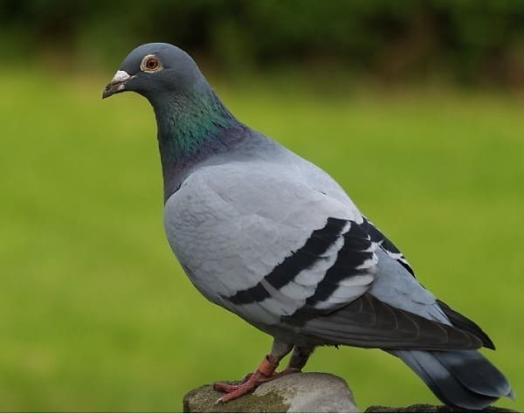
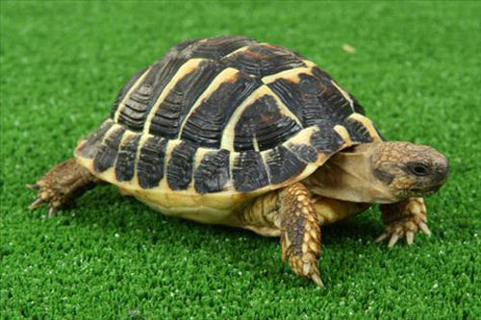
Bài 1: Xây dựng khóa lưỡng phân của các sinh vật sau:
Khỉ
Bọ ngựa
Chim bồ câu
Cá mập
Rùa

Slide 10
Một số loài động vật
Có lông
Không có lông
2 chân
4 chân
Không chân
Có chân
Có mai
Không có mai
Chim bồ câu
Khỉ
Cá mập
Rùa
Bọ ngựa

Slide 11
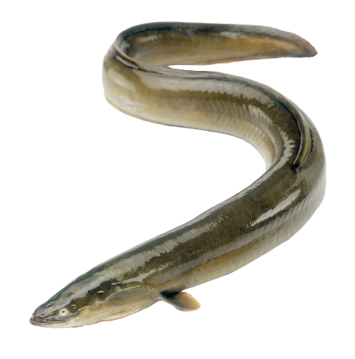
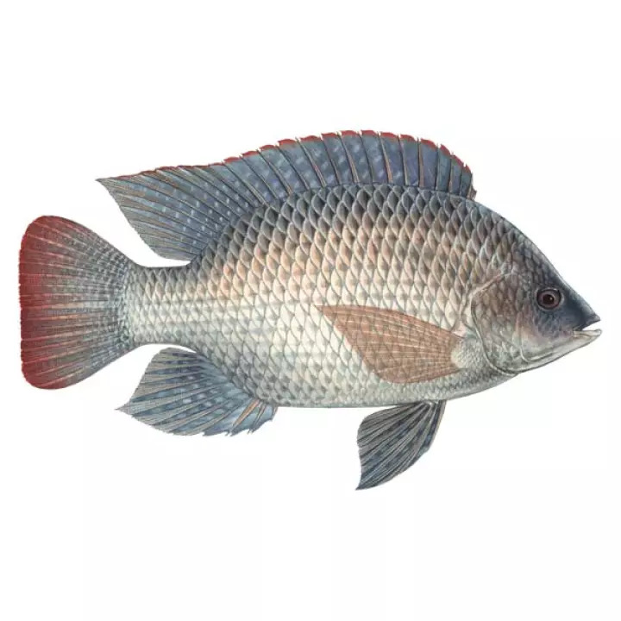
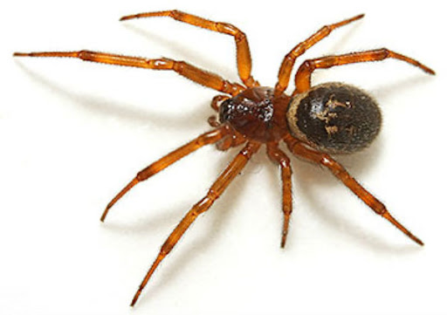
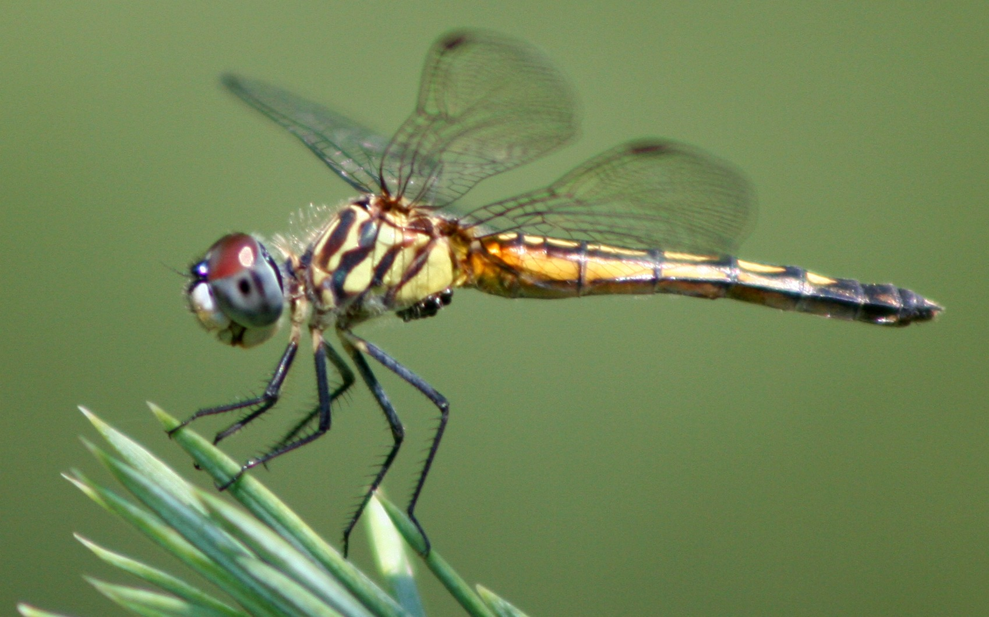
Bài 2: Xây dựng khóa lưỡng phân của các sinh vật sau:
Con cá rô
Con nhện
Con lươn
Con cua đồng
Con chuồn chuồn

Slide 12
Một số loài động vật
Không có chân
Có chân
Có vảy
Không có vảy
Có cánh
Không có cánh
8 chân
10 chân
Cá rô
Con lươn
Chuồn chuồn
Nhện
Cua đồng

Slide 13
DẶN DÒ VỀ NHÀ
I. Làm bài tập sau:
Bài 1: Vẽ sơ đồ khóa lưỡng phân của các loài sinh vật sau: con tôm, con mèo, con bọ ngựa, con cá, con chim.
Bài 2: Vẽ sơ đồ khóa lưỡng phân của các loài sinh vật sau: vi khuẩn, cây vạn tuế, nấm sò, con voi, trùng giày
II. Chuẩn bị bài mới:
Đọc và tìm hiểu trước nội dung bài 24: Virus

Slide 14
Đáp án bài tập về nhà
Một số loài động vật
Không có râu
Có râu
Không có cánh
Có cánh
Có cánh
Không có cánh
Có càng
Không có càng
Con cá
Con chim
Con bọ ngựa
Con tôm
Con mèo

Slide 15
Một số loài động vật
Nhân sơ
Nhân thực
Đơn bào
Đa bào
Tự dưỡng
Dị dưỡng
Di chuyển
Không di chuyển
Vi khuẩn
Trùng giày
Cây vạn tuế
Con voi
Nấm sò

